Slide 1
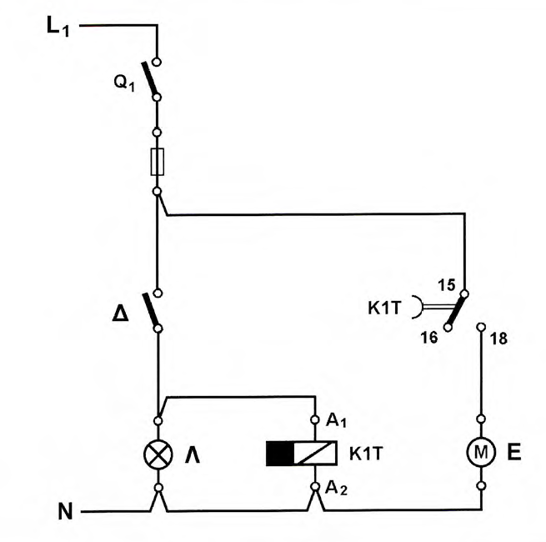
Χρονική καθυστέρηση πτώσης (delay off)

Slide 2
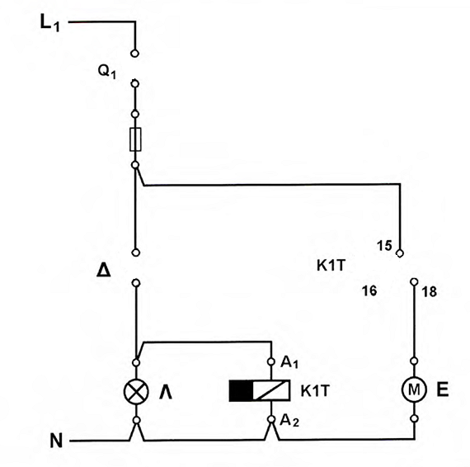
Χρονική καθυστέρηση πτώσης (delay off)

Slide 3
Χρονική καθυστέρηση πτώσης (delay off)

Slide 4
Χρονική καθυστέρηση πτώσης (delay off)
Μ

Slide 5
Χρονική καθυστέρηση πτώσης (delay off)
Μ

Slide 6
Χρονική καθυστέρηση πτώσης (delay off)
Μ

